Slide 1
粘性系数对模拟结果的影响

Slide 2
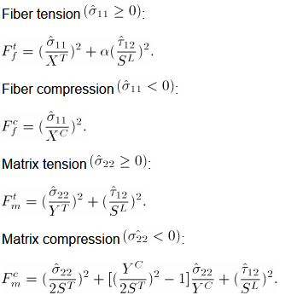
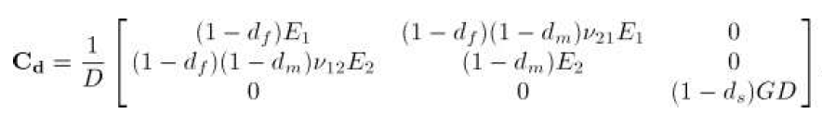
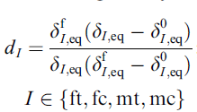
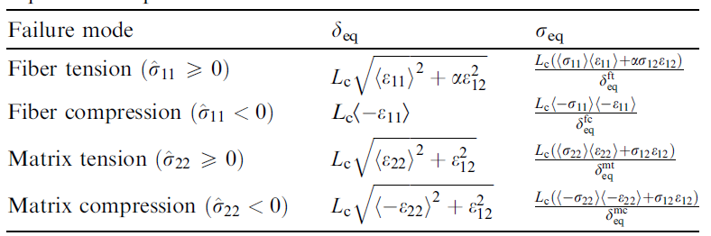
问题回顾
1、Abaqus内置模型
2、UMAT子程序模型
均采用hashin失效准则，连续损伤模型。

Slide 3
为了提高计算的收敛性，在子程序中对损伤变量进行粘性正则化，我们不直接使用从损伤演化表达式中计算出的损伤变量，而是对损伤变量通过下式进行处理：
dm和df分别是由损伤演化直接计算出的基体和纤维损伤变量， 和 分别是正则化后的损伤变量，在计算损伤刚度矩阵和Jocobian矩阵时我们使用后者，
是粘性参数，它控制着 和 接近真实的 和 的速率。

Slide 4




上述表达式可写为：
由上式可得
此时的Jacobian矩阵可以写为如下形式：

Slide 5
当 过大时，会造成刚度对话的显著的延迟，而当 过小时，则会造成收敛性问题，为了评估粘性正则化的影响，通过计算能量：
Cd0是使用损伤变量dm和df计算出的损伤刚度矩阵，而cd是使用正则化的损伤变量d 和d 来计算的损伤刚度矩阵，为了避免由于粘性正则化出现的不符合实际的结果，上述的能量应该要比系统中其他能量要小，比如应变能

Slide 6


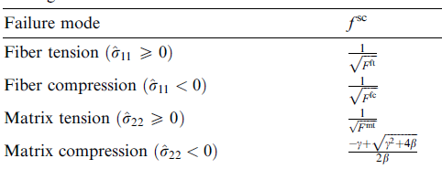
损伤变量d的计算：

Slide 7
不同的准则：
Hashin(1980):
Hashin-Rotem(1973):
使用的准则：

Slide 8
abaqus UMAT 子程序：
每一增量步调用UMAT子程序
UMAT
计算应变，计算未损伤时的刚度矩阵
计算损伤变量d以及
计算应力
有损伤
计算损伤刚度矩阵
检查有无损伤
（失效准则）
无损伤
计算应力 计算Jacobian矩阵 更新损伤变量
退出UMAT，返回到有限元主程序

Slide 9
不同准则下的d计算：
Hashin(1980)应力准则下的损伤变量表达式:
使用的应变准则下的损伤变量表达式:
Jaccobian矩阵：

Slide 10
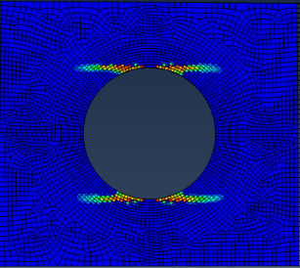
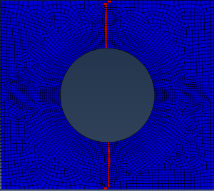
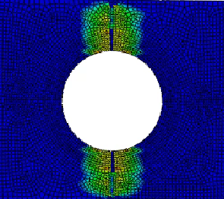
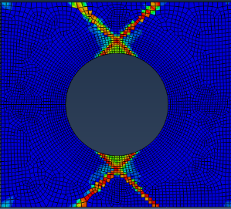
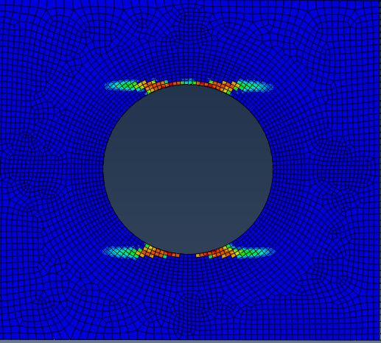
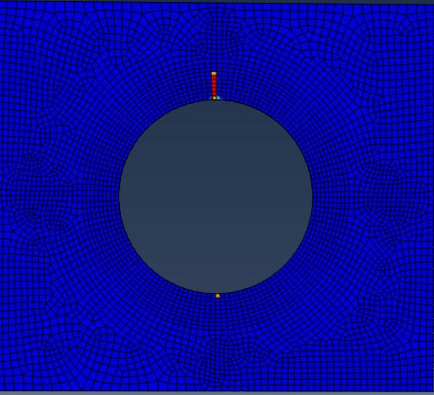
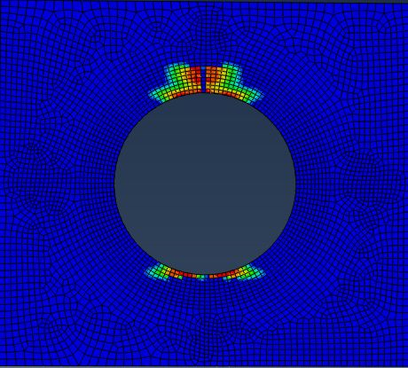
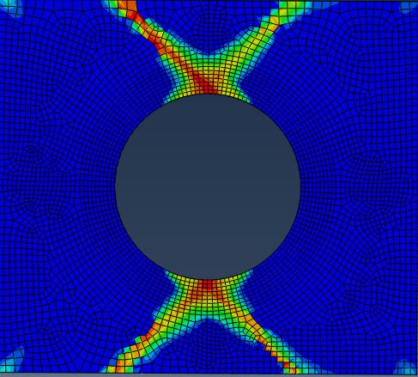
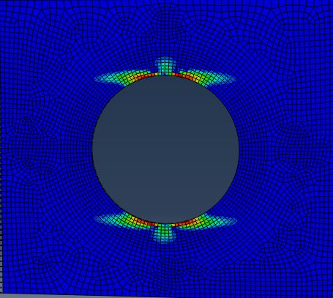
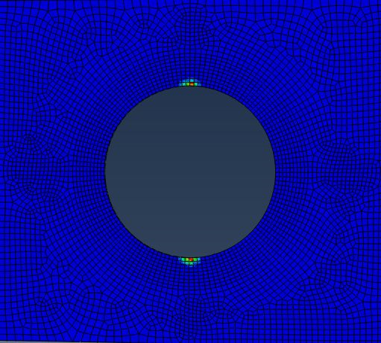
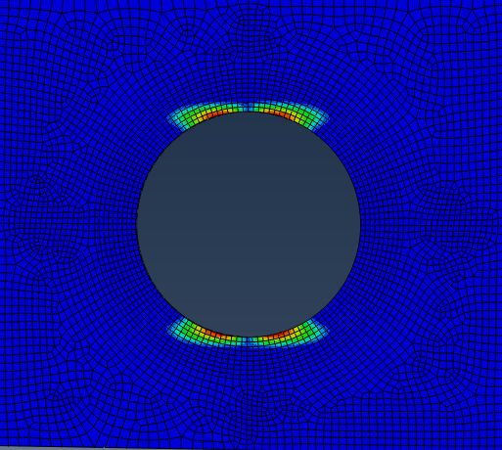
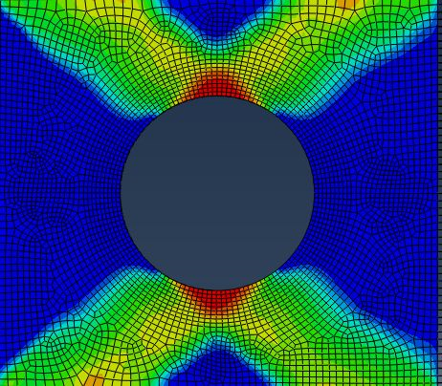
[0]₁₀
[0/90]₅
[±45]₅
应变
应力准则+应变退化
应力

Slide 11
极限载荷：
Ultimate load（kN）Layer | 实验值 | 应变 |  | 应力 |  | 应变
 |  | 计算值 相对误差 |  | 计算值 相对误差 |  | 计算值 相对误差
[0]₁₀ | 69.73 | 86.98 | 24.73% | - | - | 88.16 | 26.43%
[0/90]₅ | 47.20 | 45.37 | 3.88% | - | - | 46.18 | 2.16%
[±45]₅ | 23.79 | 14.31 | 39.85% | 24.51 | 2.94% | 15.03 | 36.82%

